Slide 1
ГЕРМАНСКИЙ ОККУПАЦИОННЫЙ РЕЖИМ НА ТЕРРИТОРИИ БЕЛАРУСИ
08.05.2018

Slide 2
08.05.2018
Я

Slide 3
08.05.2018
Из замечаний и предложений начальника отдела министерства по делам оккупированных восточных территорий (от 27 апреля 1942 г.) по генеральному плану «Ост»
В. К вопросу о белорусах
«Согласно плану предусматривается выселение 75 % белорусского населения с занимаемой им территории. Значит, 25 % белорусов по плану главного управления имперской безопасности подлежит онемечиванию.
Нежелательное в расовом отношении белорусское население будет еще на протяжении многих лет находиться на территории Беларуси. В связи с этим [необходимо] по возможности тщательно отобрать белорусов нордического типа, подходящих по расовым признакам и политическим соображениям для онемечивания, и отправить их в империю с целью использования в качестве рабочей силы… Их можно было бы использовать в сельском хозяйстве в качестве сельскохозяйственных рабочих, а также в промышленности или как ремесленников. Поскольку к ним относились бы как к немцам, и в связи с отсутствием у них национальных чувств, они в скором времени, в крайнем случае в ближайшем поколении, могли бы быть полностью онемечены.
Следующим вопросом является вопрос о месте для переселения белорусов, негодных в расовом отношении для онемечивания. По генеральному плану они должны быть… переселены в Западную Сибирь. Необходимо было бы также подумать над тем, чтобы переселять белорусов на Урал или в районы Северного Кавказа, которые частично могли бы также стать резервными территориями для европейской колонизации».

Slide 4
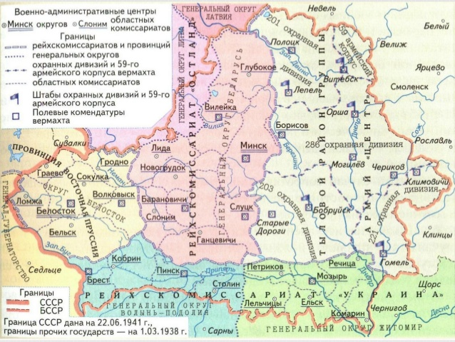
08.05.2018

Slide 5
Округ Белосток
Рейхскомиссариат Остланд
Генеральный округ Беларусь
Генеральный округ Литва
Рейхскомиссариат Украина
Генеральный округ Волынь-Подолия
Генеральный округ Житомир
Восточная Пруссия

Slide 6
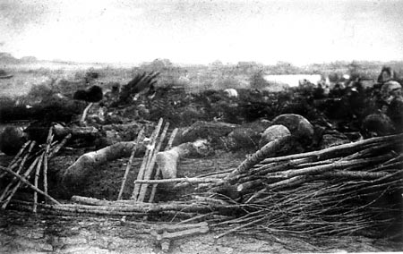
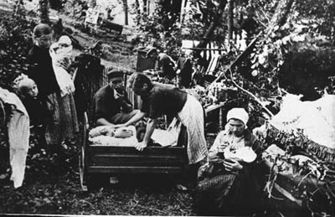
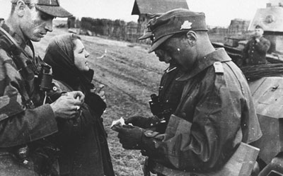
08.05.2018

Slide 7

Из донесения генерального комиссара Беларуси Кубе рейхскомиссару Остланда Лозе от 31 июля 1942 г.
«За последние 10 недель в Белоруссии ликвидировано около 55 тыс. евреев. В Минской области евреи полностью истреблены, причем от этого не пострадала вербовка рабочей силы. В преимущественно польской области Лиды ликвидировано 16 тыс. евреев, в Слониме — 8 тыс. и т. д. в области Глубокого 10 тыс. евреев. В городе Минске 28 и 29 июля были ликвидированы 10 тыс. евреев, из них 6,5 тыс. русских евреев, преимущественно стариков, женщин и детей, остальные состояли из неработоспособных евреев, которые были по приказу фюрера вывезены в Минск в ноябре прошлого года, главным образом из Вены, Брно, Бремена и Берлина. Область Слуцка также облегчена на много тысяч евреев. То же самое произошло в Новогрудке и Вилейке. Радикальные мероприятия предстоят в Барановичах и Ханцевичах [Ганцевичах]. Только в городе Барановичи проживает около 10 тыс. евреев, из которых в следующем месяце будет ликвидировано 9 тыс. евреев».
08.05.2018
Лида
101 тыс. чел.
Слоним
49 тыс. чел.
Барановичи
179 тыс. чел.

Slide 8
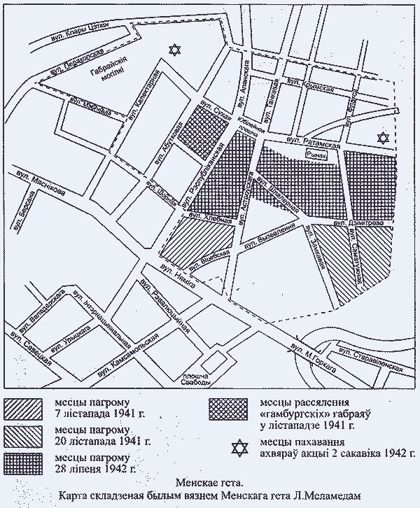
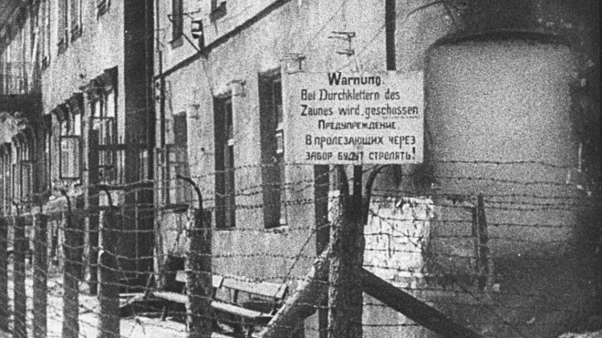
08.05.2018

Slide 9
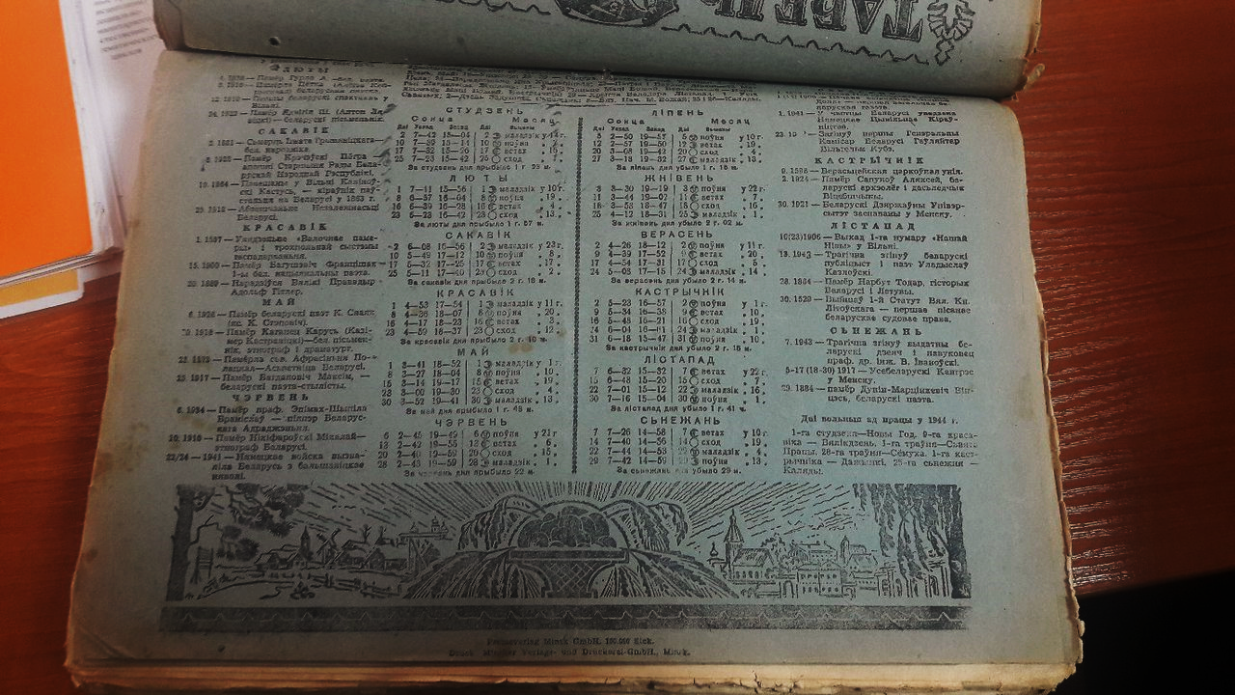
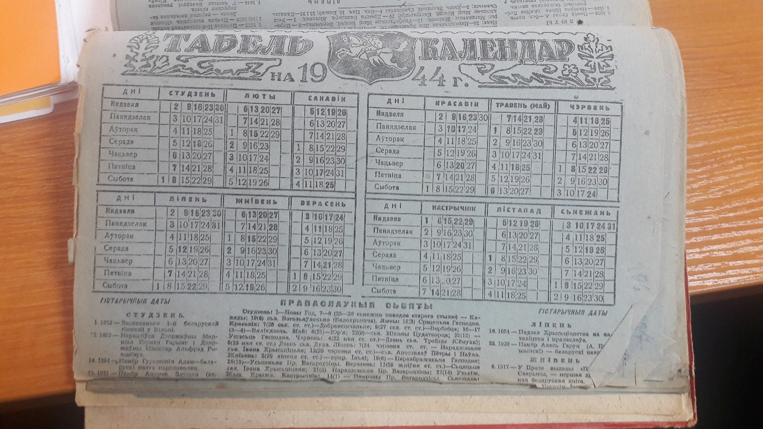
08.05.2018

Slide 10
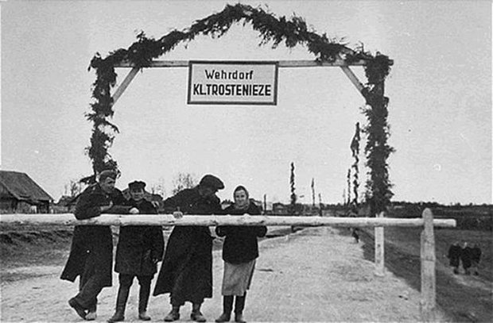
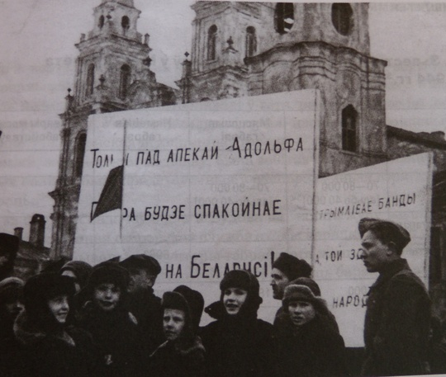
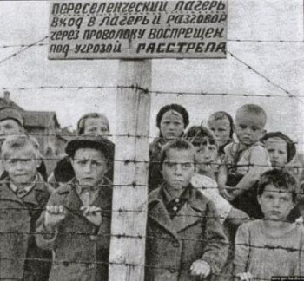
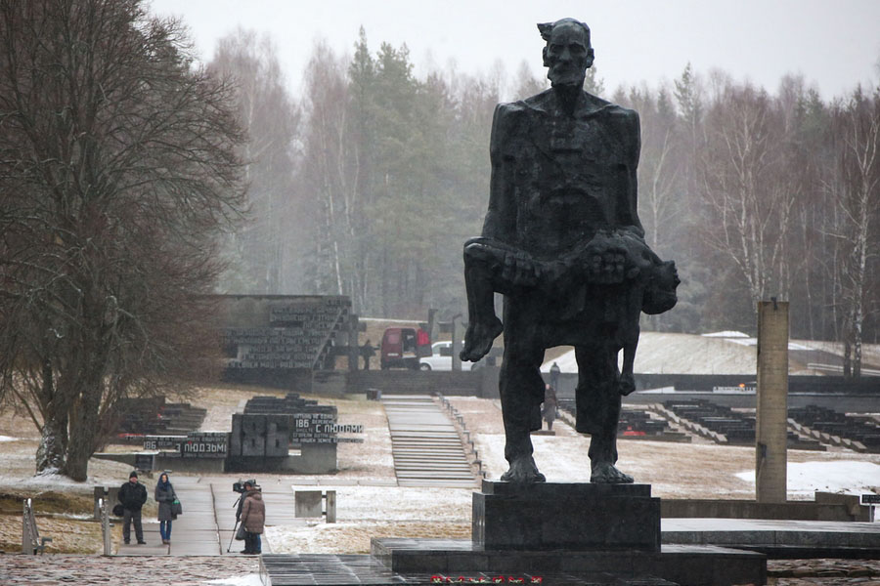
08.05.2018

